Slide 1
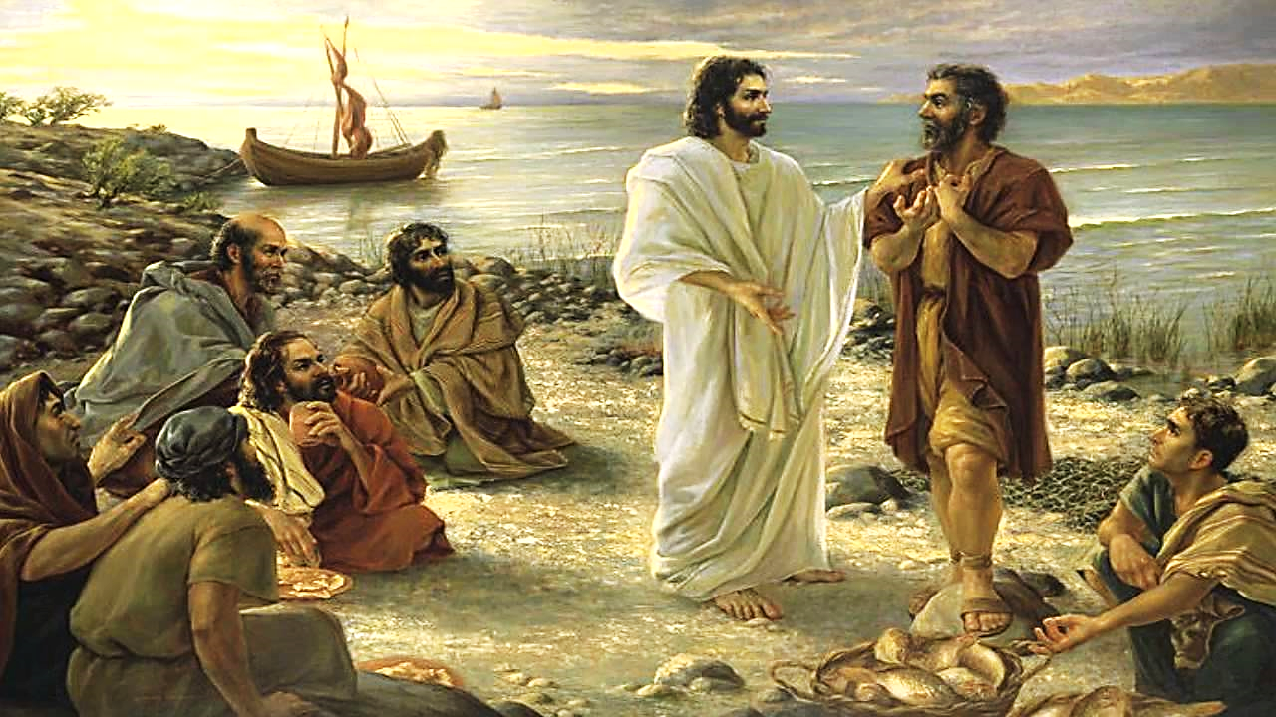

Estudio 39:
Sígueme Tú
(Juan 21.1 - 25)
15 de julio de 2014
Unidad 9: Pasión y Resurrección de Jesús
La Biblia Libro por Libro, CBP®
Iglesia Bíblica Bautista de Aguadilla

Slide 2

Contexto
Juan
  21.1 – 25

Slide 3
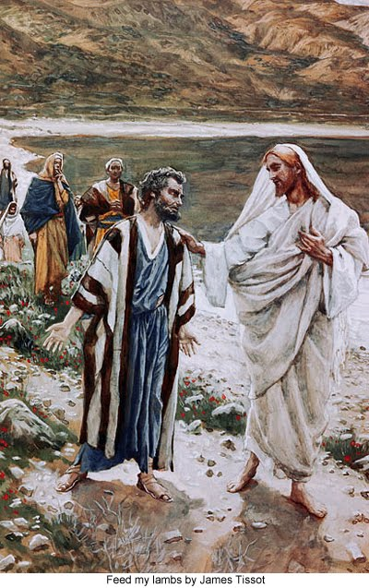
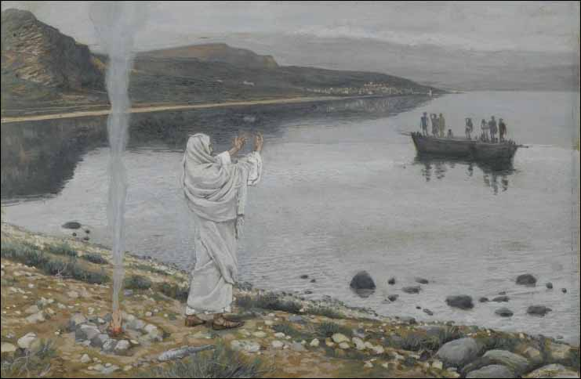
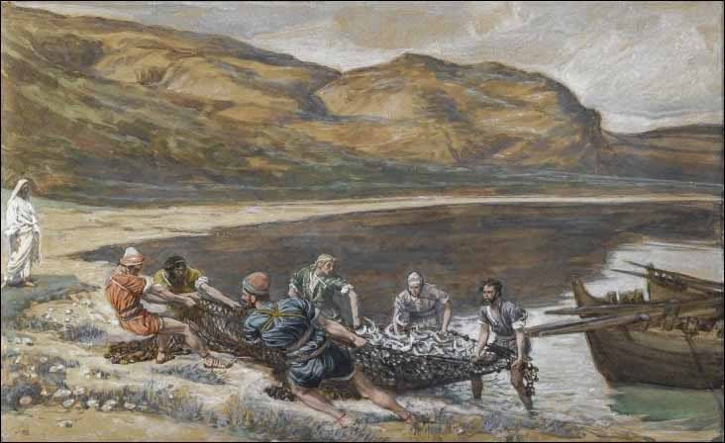
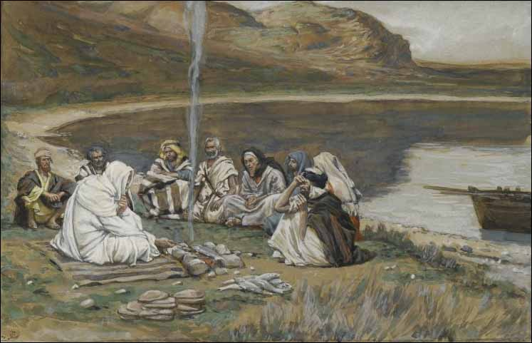
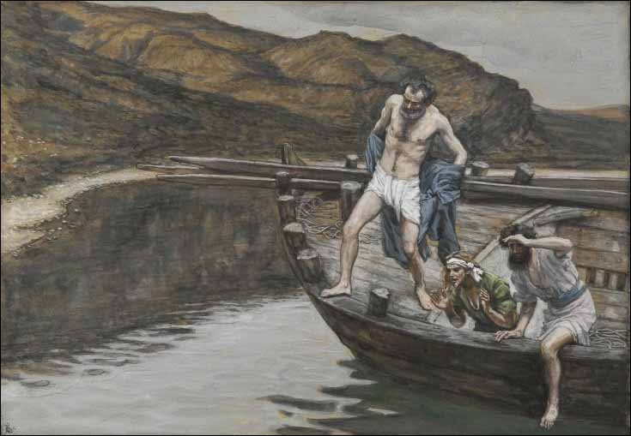
Contexto
Juan
  21.1 – 25

Slide 4

Versículo Clave:
“Jesús le dijo: Si quiero que él quede hasta que yo venga, ¿qué a ti? Sígueme tú.”
(Juan 21.22, RVR60)

Slide 5
Bosquejo de Estudio
La segunda pesca milagrosa
  Juan 21.1-15
“Apacienta mis ovejas”
  Juan 21.15-19
“Sígueme tú”
  Juan 21.20-23
Testimonio verdadero
  Juan 21.24-25

Slide 6
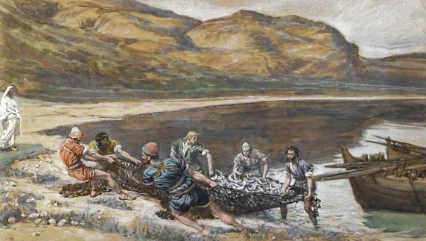
La segunda pesca milagrosa
Juan 21.1-15
6

Slide 7
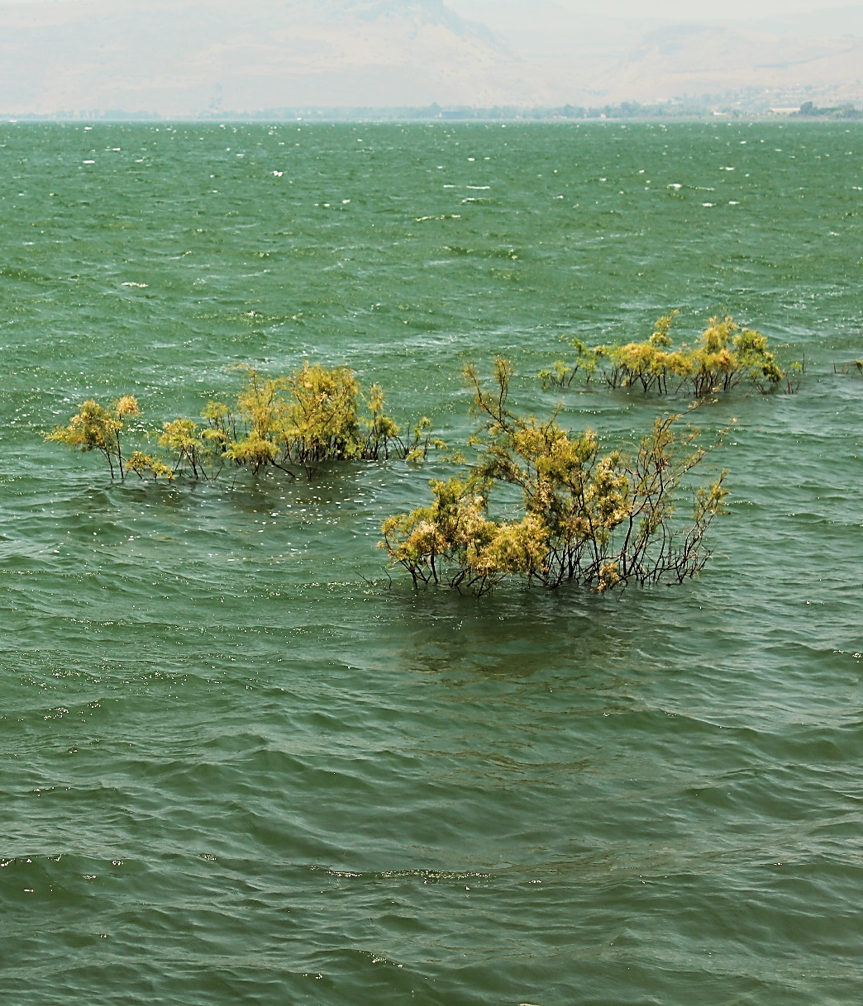
La segunda pesca milagrosa
Juan 21.1-15
21:1 La escena cambia ahora al mar de Tiberíades (o, de Galilea).
Los discípulos habían viajado al norte a sus hogares en Galilea.
El Señor Jesús se encontró allí con ellos.
La frase de esta manera significa que Juan está a punto de describir la manera en que Cristo se les apareció.
7

Slide 8
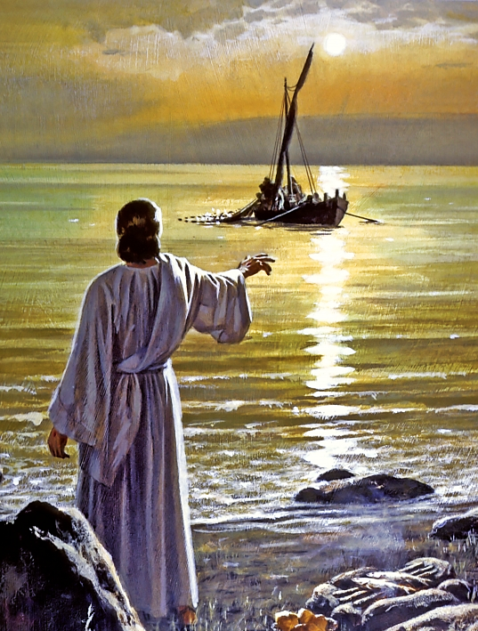
La segunda pesca milagrosa
Juan 21.1-15
21:2 Siete de los discípulos estaban juntos entonces: Pedro, Tomás, Natanael, Jacobo y Juan (los hijos de Zebedeo), y otros dos cuyos nombres no nos son dados.
8

Slide 9
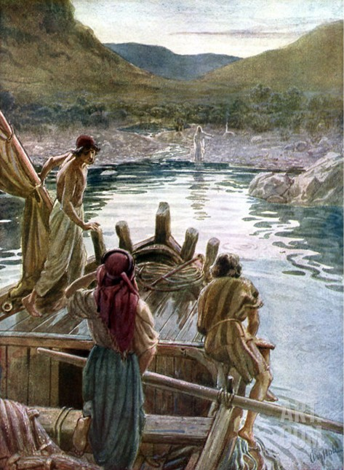
La segunda pesca milagrosa
Juan 21.1-15
21:3 Simón Pedro decidió ir a pescar al lago, y los otros anunciaron que le acompañaban.
Ésta parecía ser una decisión de lo más natural, aunque algunos estudiosos de la Biblia creen que este viaje no estaba en la voluntad de Dios y que fueron sin primero orar.
9

Slide 10
La segunda pesca milagrosa
Juan 21.1-15
Aquella noche no pescaron nada. ¡No eran los primeros pescadores en pasar una noche de pesca sin éxito!
Esto ilustra cuán inútiles son los esfuerzos humanos aparte de la ayuda divina, especialmente en la cuestión de pescar almas.
10

Slide 11
La segunda pesca milagrosa
Juan 21.1-15
21:4 Jesús estaba esperándolos cuando llegaron remando a la playa, cuando estaba amaneciendo; ellos no lo reconocieron.
Quizá era todavía muy oscuro, o quizá fueron impedidos de reconocerle por el poder de Dios.
11

Slide 12
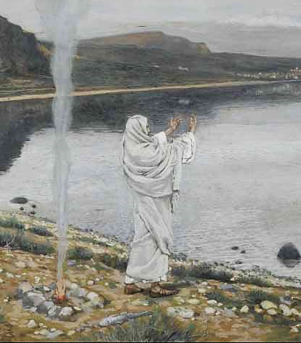
La segunda pesca milagrosa
Juan 21.1-15
21:5 Es lo mismo que si el Señor les preguntase: «Jóvenes, ¿tenéis algo de comer?»
Frustrados, le respondieron: No.
12

Slide 13

La segunda pesca milagrosa
Juan 21.1-15
21:6 Por lo que a ellos concernía, se trataba de un extraño paseándose por la playa.
Sin embargo, respondiendo a Su consejo, echaron la red a la derecha de la barca, ¡y sucedió lo maravilloso!
Una gran carga de peces! ¡Tantos que no podían sacar la red!
13

Slide 14
La segunda pesca milagrosa
Juan 21.1-15
Esto muestra que el Señor Jesús tenía un perfecto conocimiento de dónde se encontraban los peces en el lago.
También nos enseña que cuando el Señor dirige nuestro servicio, no hay redes vacías.
Sabe dónde hay almas listas para ser salvadas, y está dispuesto a dirigirnos a ellas —si le dejamos.
14

Slide 15
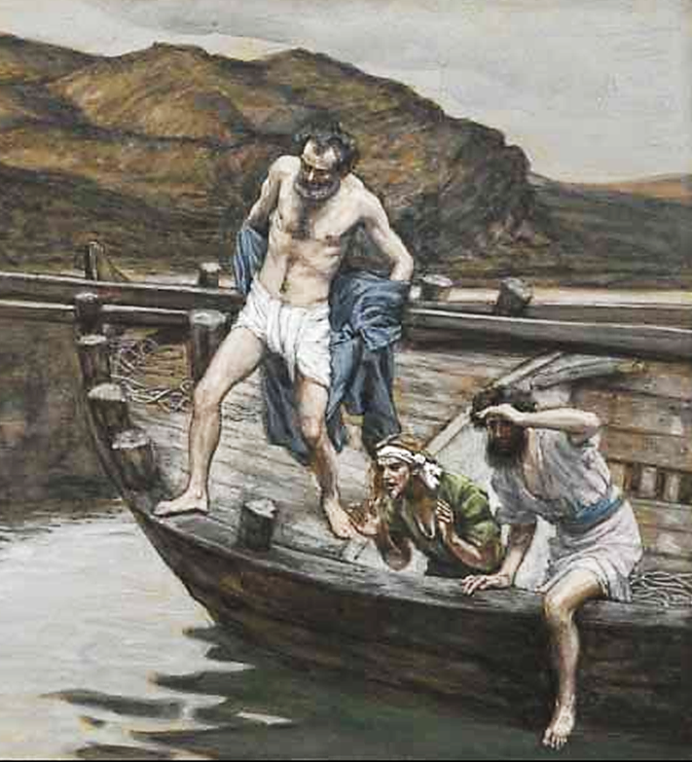
La segunda pesca milagrosa
Juan 21.1-15
21:7 Juan fue el primero en reconocer al Señor, y en el acto se lo dijo a Pedro.
Éste se ciñó la ropa exterior y se dirigió a la playa.
No se nos dice si nadó o vadeó o, como algunos sugieren, anduvo sobre el agua.
15

Slide 16
La segunda pesca milagrosa
Juan 21.1-15
21:8 Los otros discípulos pasaron de la barca grande de pesca a una barca pequeña de remos y arrastraron la red la distancia que quedaba hasta tierra, de unos cincuenta metros.
16

Slide 17
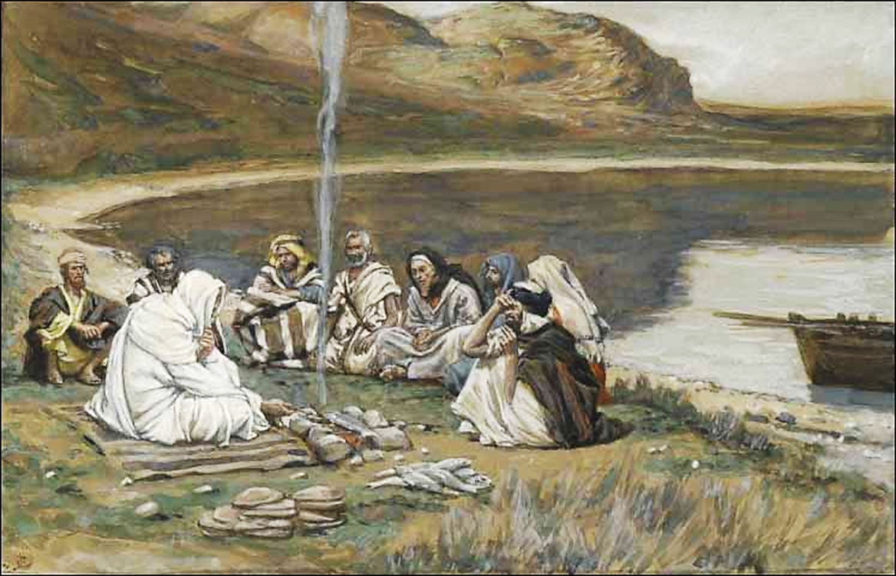
La segunda pesca milagrosa
Juan 21.1-15
21:9 El Salvador tenía ya listo el desayuno para ellos —pez asado y pan—.
No sabemos si el Señor atrapó este pescado o si lo consiguió de alguna manera sobrenatural.
Pero sí aprendemos que Él no depende de nuestros pobres esfuerzos.
17

Slide 18
La segunda pesca milagrosa
Juan 21.1-15
Sin duda alguna, en la eternidad sabremos que aunque muchas personas fueron salvadas por la predicación y el testimonio personal, muchos otros fueron salvados por el Señor mismo, sin ayuda humana.
18

Slide 19
La segunda pesca milagrosa
Juan 21.1-15
21:10 Ahora les dijo que trajesen la red con los peces —no para cocerlos, sino para contarlos—.
Así, recordarían que «el secreto del éxito es trabajar a Sus órdenes y actuar con una obediencia implícita a Su palabra».
19

Slide 20
La segunda pesca milagrosa
Juan 21.1-15
21:11 La Biblia nos da la cantidad exacta de los peces en la red —ciento cincuenta y tres—.
Se han dado muchas e interesantes explicaciones acerca del significado de este número:
  (1) El número de lenguas en el mundo en aquella época.
  (2) El número de razas o tribus en el mundo, por las que se esparciría el evangelio.
  (3) El número de clases diferentes de peces en el mar de Galilea, o en el mundo.
20

Slide 21
La segunda pesca milagrosa
Juan 21.1-15
De lo que no hay duda es que habla de la variedad de los que serían salvados por la predicación del evangelio —algunos de cada tribu y nación—.
Los pescadores sabían que era asombroso que no se rompiera la red.
Esto es evidencia de que «la obra de Dios hecha a la manera de Dios nunca carecerá de los recursos de Dios».
Él se encargará de que la red no se rompa.
21

Slide 22
La segunda pesca milagrosa
Juan 21.1-15
21:12 Se oye la invitación a comer, y los discípulos se reúnen alrededor de la fogata para participar en las buenas cosas que Jesús ha proveído.
Pedro debía tener sus propios pensamientos al ver las brasas.
¿Recordaba el fuego junto al que se había calentado cuando negó a Jesús?
22

Slide 23
La segunda pesca milagrosa
Juan 21.1-15
Los discípulos tuvieron un extraño sentimiento de maravilla y solemnidad en presencia de Jesús.
Allí estaba Él, en Su cuerpo de resurrección.
Le hubiesen querido hacer muchas preguntas, pero no se atrevían.
Sabían que era el Señor Jesús —incluso si sentían que un cierto aire de misterio envolvía Su persona.
23

Slide 24
La segunda pesca milagrosa
Juan 21.1-15
21:13 Jesús les sirvió ahora el desayuno.
Y probablemente recordaron una ocasión similar en la que alimentó a los cinco mil con unos pocos panes y peces.
24

Slide 25
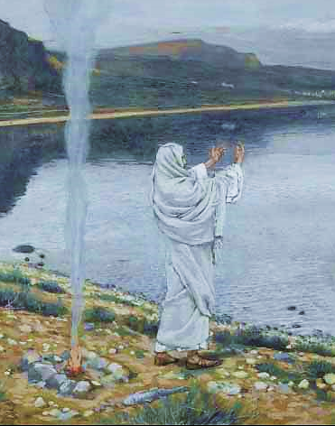
La segunda pesca milagrosa
Juan 21.1-15
21:14 Ésta era ya la tercera vez que Juan menciona que Jesús se apareció a Sus discípulos.
Por los otros evangelios está claro que hubo otras ocasiones.
En este Evangelio, se apareció a los discípulos al atardecer del día de la resurrección, luego una semana más tarde, y ahora, en la playa del azul Lago de Galilea.
25

Slide 26

“Apacienta mis ovejas”
Juan 21.15-19
26

Slide 27
“Apacienta mis ovejas”
Juan 21.15-19
“Cuando hubieron comido, Jesús dijo a Simón Pedro: Simón, hijo de Jonás, ¿me amas más que éstos? Le respondió: Sí, Señor; tú sabes que te amo. El le dijo: Apacienta mis corderos. Volvió a decirle la segunda vez: Simón, hijo de Jonás, ¿me amas? Pedro le respondió: Sí, Señor; tú sabes que te amo. Le dijo: Pastorea mis ovejas. Le dijo la tercera vez: Simón, hijo de Jonás, ¿me amas?..”
27

Slide 28
“Apacienta mis ovejas”
Juan 21.15-19
“…Pedro se entristeció de que le dijese la tercera vez: ¿Me amas? y le respondió: Señor, tú lo sabes todo; tú sabes que te amo. Jesús le dijo: Apacienta mis ovejas. De cierto, de cierto te digo: Cuando eras más joven, te ceñías, e ibas a donde querías; mas cuando ya seas viejo, extenderás tus manos, y te ceñirá otro, y te llevará a donde no quieras. Esto dijo, dando a entender con qué muerte había de glorificar a Dios. Y dicho esto, añadió: Sígueme.” (Juan 21.15–19, RVR60)
28

Slide 29
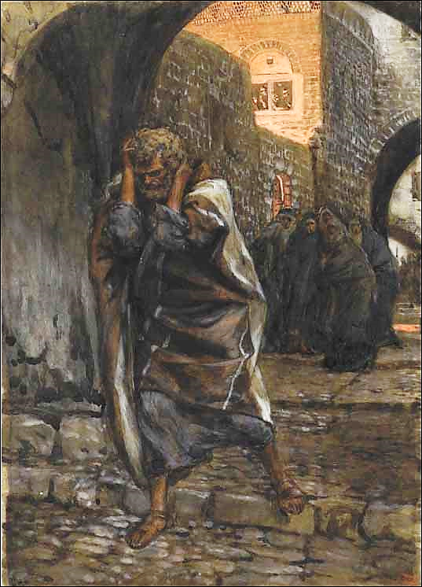
“Apacienta mis ovejas”
Juan 21.15-19
21:15 El Señor se cuidó primero de sus necesidades físicas.
Cuando estuvieron calientes y alimentados, pasó Su atención a Pedro y trató los asuntos espirituales.
Pedro había negado en público al Señor en tres ocasiones.
29

Slide 30
“Apacienta mis ovejas”
Juan 21.15-19
Desde entonces, se había arrepentido y había sido restaurado a la comunión con el Señor.
En estos versículos, la restauración de Pedro es públicamente reconocida por el Señor.
30

Slide 31
“Apacienta mis ovejas”
Juan 21.15-19
Se ha observado a menudo que en estos versículos se emplean dos palabras diferentes para amor.
Podríamos parafrasear el versículo 15 como sigue: «Simón, hijo de Jonás, me amas más que estos otros discípulos?»
31

Slide 32
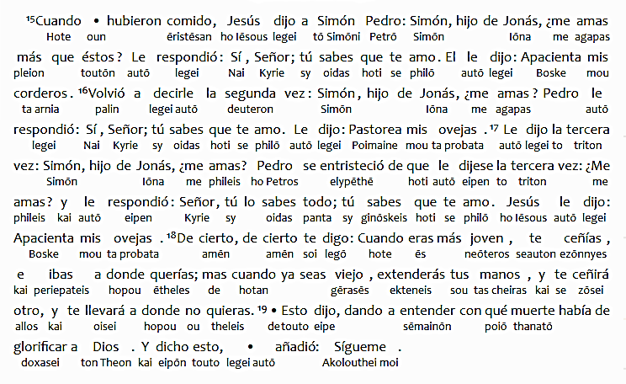
“Apacienta mis ovejas”
Juan 21.15-19
32

Slide 33
“Apacienta mis ovejas”
Juan 21.15-19
Le respondió: «Sí, Señor; tú sabes que te tengo afecto.»
Pedro no iba ya a jactarse de que nunca dejaría al Señor, aunque los otros pudiesen dejarle.
Había aprendido su lección.
33

Slide 34
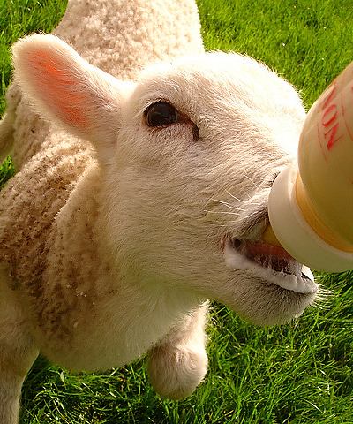
“Apacienta mis ovejas”
Juan 21.15-19
«Apacienta mis corderos», dijo Jesús.
Una forma muy práctica de demostrar el amor a Cristo es alimentar a los jóvenes de Su rebaño.
Es notorio ver que la conversación había cambiado de pescar a pastorear.
Primero se refiere a evangelizar; después sugiere la enseñanza y el cuidado pastoral.
34

Slide 35
“Apacienta mis ovejas”
Juan 21.15-19
21:16 Por segunda vez, el Señor preguntó a Pedro si le amaba.
Pedro respondió por segunda vez, con una sana desconfianza de sí mismo: Tú sabes que tengo afecto por ti.
Esta vez le dijo: Pastorea mis ovejas.
Hay corderos y ovejas en el rebaño del Señor, y necesitan el amante cuidado de uno que ama al Pastor.
35

Slide 36
“Apacienta mis ovejas”
Juan 21.15-19
21:17 Pedro había negado tres veces al Señor.
Igualmente recibió tres oportunidades de confesarle.
Esta vez, Pedro apeló al hecho de que Jesús era Dios y que por ello mismo sabía todas las cosas.
36

Slide 37
“Apacienta mis ovejas”
Juan 21.15-19
Le dijo la tercera vez: Señor, tú sabes que te tengo afecto.
Y por última vez le fue dicho que podría demostrar esto apacentando las ovejas de Cristo.
En este pasaje, la lección subyacente es que el amor para Cristo es el único motivo aceptable para servirle.
37

Slide 38
“Apacienta mis ovejas”
Juan 21.15-19
21:18 Cuando Pedro era más joven, tenía gran libertad de movimiento.
Pero el Señor le dice que al final de su vida sería arrestado y llevado a ejecución.
38

Slide 39
“Apacienta mis ovejas”
Juan 21.15-19
21:19 Esto explica el versículo 18.
Pedro había de glorificar a Dios muriendo como mártir.
Él, que había negado al Señor, recibiría valor para poner su vida por Él.
39

Slide 40
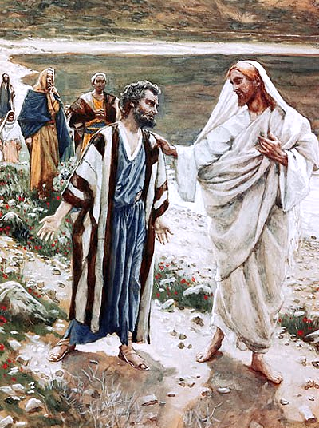
“Apacienta mis ovejas”
Juan 21.15-19
Este versículo nos recuerda que podemos glorificar a Dios en la muerte lo mismo que en la vida.
Luego Jesús exclamó: Sígueme.
Al decir esto, debió comenzar a andar.
40

Slide 41
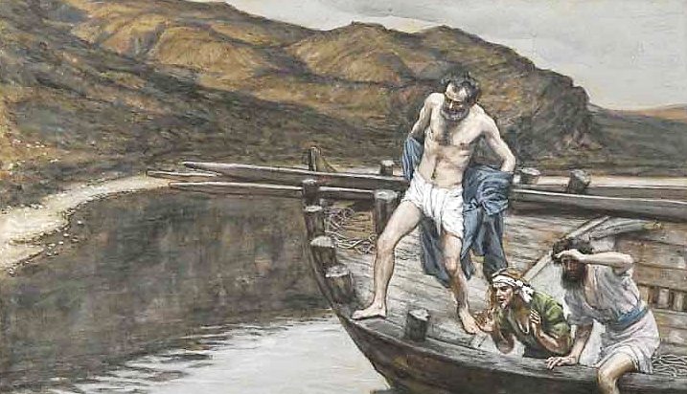
“Sígueme tú”
Juan 21.20-23
41

Slide 42
“Sígueme tú”
Juan 21.20-23
“Volviéndose Pedro, vio que les seguía el discípulo a quien amaba Jesús, el mismo que en la cena se había recostado al lado de él, y le había dicho: Señor, ¿quién es el que te ha de entregar? Cuando Pedro le vio, dijo a Jesús: Señor, ¿y qué de éste? Jesús le dijo: Si quiero que él quede hasta que yo venga, ¿qué a ti? Sígueme tú. Este dicho se extendió entonces entre los hermanos, que aquel discípulo no moriría. Pero Jesús no le dijo que no moriría, sino: Si quiero que él quede hasta que yo venga, ¿qué a ti?” (Juan 21.20–23, RVR60)
42

Slide 43
“Sígueme tú”
Juan 21.20-23
21:20 Parece que Pedro comenzó a seguir al Señor, y que luego, volviéndose, vio a Juan, que también les seguía.
Aquí Juan se detiene para identificarse como aquel que en la cena de la pascua se había recostado en el pecho de Jesús, y le había preguntado por el nombre del traidor.
43

Slide 44
“Sígueme tú”
Juan 21.20-23
21:21 Cuando Pedro vio a Juan, probablemente pasó por su mente el pensamiento: «¿Qué de Juan? ¿Va a morir él también como mártir? ¿O estará aún vivo cuando el Señor vuelva?».
Le preguntó entonces al Señor acerca del futuro de Juan.
44

Slide 45
“Sígueme tú”
Juan 21.20-23
21:22 La respuesta del Señor era que Pedro no debía ocuparse acerca de los últimos días de Juan.
Incluso si llegaba a sobrevivir hasta la Segunda Venida de Cristo, esto no debería marcar ninguna diferencia en Pedro.
Muchos fracasos en el servicio cristiano tienen lugar porque los discípulos se ocupan más en lo que sucede con los otros que con el Señor mismo.
45

Slide 46
“Sígueme tú”
Juan 21.20-23
21:23 Las palabras del Señor fueron mal citadas.
Él no le dijo que Juan estaría aún vivo cuando volviese.
Sólo dijo que aun si esto era así, ¿qué le iba importaba a Pedro?
46

Slide 47
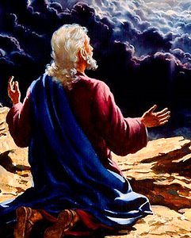
“Sígueme tú”
Juan 21.20-23
Muchos consideran significativo el hecho de que Jesús vincula aquí a Juan con Su Segunda Venida, y que Juan fue quien tuvo el privilegio de escribir el Apocalipsis (Revelación) de Jesucristo, describiendo aquí muy detalladamente el fin de los tiempos.
47

Slide 48
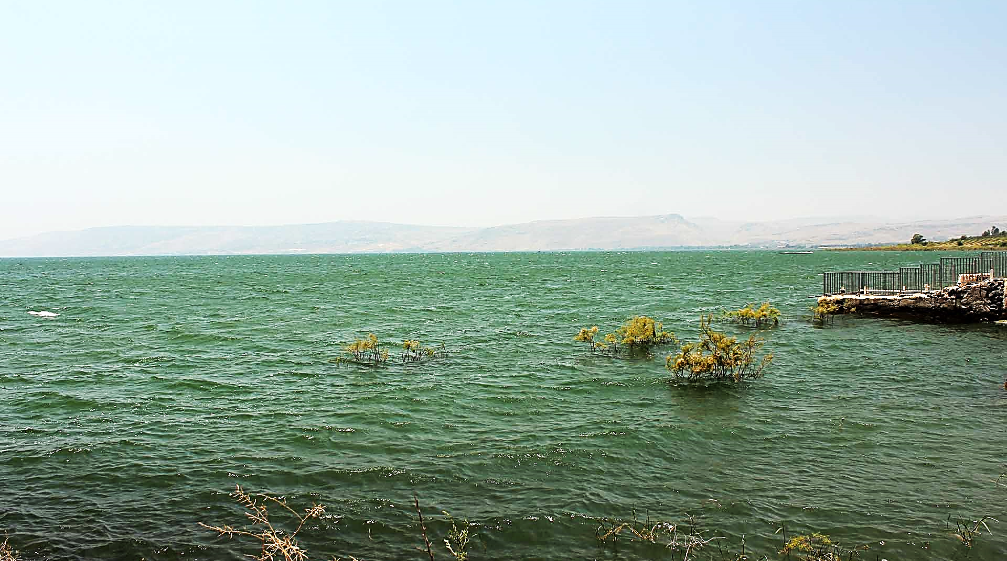
Testimonio verdadero
Juan 21.24-25
48

Slide 49
Testimonio verdadero
Juan 21.24-25
21:24 Juan añade una palabra de testimonio personal tocante a la exactitud de las cosas que había escrito.
Otros lo toman como el testimonio de los ancianos de la iglesia en Éfeso sobre el Evangelio de Juan.
49

Slide 50
Testimonio verdadero
Juan 21.24-25
21:24 Juan añade una palabra de testimonio personal tocante a la exactitud de las cosas que había escrito.
Otros lo toman como el testimonio de los ancianos de la iglesia en Éfeso sobre el Evangelio de Juan.
50

Slide 51

Testimonio verdadero
Juan 21.24-25
21:25 ¡No nos asusta tomar literalmente el versículo 25! Jesús es Dios, y por ello mismo es infinito.
No hay límite al significado de Sus palabras ni al número de Sus obras.
Mientras Él estaba aquí en la tierra, era todavía el Sustentador de todas las cosas —el sol, la luna y las estrellas—.
51

Slide 52
Testimonio verdadero
Juan 21.24-25
¿Quién podría jamás describir lo que mantiene el universo en movimiento?
Incluso acerca de Sus milagros sobre la tierra, sólo recibimos la descripción más breve.
Pensemos en los nervios, músculos, corpúsculos sanguíneos y otros miembros que Él controlaba.
52

Slide 53
Testimonio verdadero
Juan 21.24-25
Pensemos en Su control sobre los microorganismos, peces, y vida animal.
Pensemos en Su conducción en los asuntos de los hombres.
53

Slide 54
Testimonio verdadero
Juan 21.24-25
Pensemos en Su control sobre la estructura atómica de cada fragmento de materia en el universo.
¿Podría el mundo mismo posiblemente contener estos infinitos detalles?
La respuesta es un «No» rotundo.
54

Slide 55

Aplicaciones
Jesús tiene control de todo.
  La pesca realizada por los discípulos es una muestra de que Jesús es soberano.
  Si obedecemos las órdenes de Él, nuestra “pesca” podrá ser abundante hasta la saciedad, pues él está viendo más allá de lo que nosotros podemos ver.
55

Slide 56
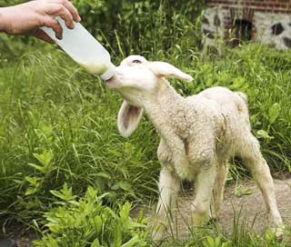
Aplicaciones
Tomemos nuestra decisiones en serio.
  Como creyentes debemos dejar a un lado las decisiones hechas en medio de la emotividad del momento.
  Tengamos seriedad al comprometernos en el seguimiento a Jesús.
56

Slide 57
Aplicaciones
Cada uno es responsable.
  Tenemos la tendencia de evaluar nuestros actos en función de lo que hace el otro o de lo que tiene el otro, olvidándonos que cada uno es una persona aparte y que Dios nos demandará a cada uno de acuerdo con lo que cada uno ha hecho y ha entregado a Dios.
57

Slide 58
Bibliografía
Carson, D., France, R., Motyer, J., & Wenham, G. (2000, c1999). Nuevo comentario Bíblico : Siglo veintiuno (electronic ed.) (Lc 6.20-26). Miami: Sociedades Bı́blicas Unidas.
Douglas, J.D. Nuevo Diccionario Bíblico : Primera Edición. Miami: Sociedades Bíblicas Unidas, 2000.
LBLA Mapas, electronic ed. La Habra, CA: Foundation Publications, Inc., 2000.
Lockward, Alfonso. Nuevo Diccionario De La Biblia. Miami: Editorial Unilit, 2003.
Mapas De La Biblia Caribe, electronic ed. Nashville: Editorial Caribe, 2000, c1998.
Martínez, Mario, et al, eds. El Expositor Bíblico: La Biblia, Libro por Libro, Maestros de jóvenes y Adultos, Volumen 2, 5nta Ed. El Paso, Texas: Casa Bautista de Publicaciones, 2007, c1995.
Nelson, Wilton M. y Juan Rojas Mayo, Nelson Nuevo Diccionario Ilustrado De La Biblia, electronic ed. Nashville: Editorial Caribe, 2000, c1998.
Vine, W.E. Vine Diccionario Expositivo De Palabras Del Antiguo Y Del Nuevo Testamento Exhaustivo, electronic ed. Nashville: Editorial Caribe, 2000, c1999.
Walvoord, J. F., & Zuck, R. B. (1996). El conocimiento bíblico, un comentario expositivo: Antiguo Testamento, tomo 1: Génesis-Números (125). Puebla, México: Ediciones Las Américas, A.C.
Carro, D., Poe, J. T., Zorzoli, R. O., & Editorial Mundo Hispano (El Paso, T. (1993-). Comentario bı́blico mundo hispano Exodo (1. ed.) (26). El Paso, TX: Editorial Mundo Hispano.
Wiersbe, W. W. (1995). Bosquejos expositivos de la Biblia: Antiguo y Nuevo Testamento (electronic ed.). Nashville: Editorial Caribe.
MacDonald, W. (2004). Comentario Bíblico de William MacDonald: Antiguo Testamento y Nuevo Testamento (46). Viladecavalls (Barcelona), Espa±a: Editorial CLIE. φ
Platt, Alberto T. Estudios Bı́blicos ELA: Para que creáis (Juan). Puebla, Pue., México: Ediciones Las Américas, A. C., 1995. Print.
Gillis, C. (1991). El Antiguo Testamento: Un Comentario Sobre Su Historia y Literatura, Tomos I-V (╔x 14.21). El Paso, TX: Casa Bautista De Publicaciones.
Hendriksen, William. Comentario al Nuevo Testamento: El Evangelio según San Juan. Grand Rapids, MI: Libros Desafío, 1981. Print.
Bartley, James et al. Comentario bı́blico mundo hispano: Juan. 1. ed. El Paso, TX: Editorial Mundo Hispano, 2004. Print.
  http://www.dsmedia.org/resources/illustrations/sweet-publishing/john
58
Notes:
58

Slide 59
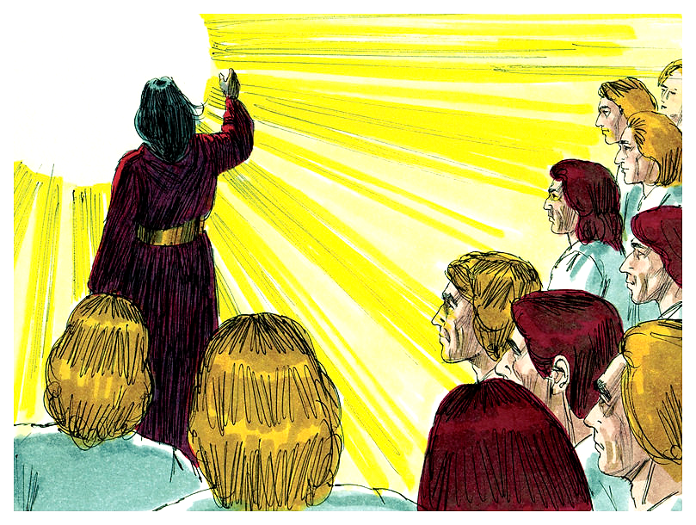
Dios, Satanás y Job
(Job 1.1-22)
22 de julio de 2014
Próximo Estudio
La Biblia Libro por Libro, CBP®
Iglesia Bíblica Bautista de Aguadilla

Slide 60


